Slide 1

WIDE VIEW Projeto Tech Cane

Slide 2

Análise de projeto slide 2
Pesquisa e inovação
INTEGRANTES
André Torelli
Emilly Santos
Giovanna Hortolã
Leonardo dos Santos
Maycon Gomes

Slide 3
Análise de projeto slide 3
Análises de projeto
ANÁLISE TÉCNICA
ANÁLISE DE MERCADO
ANÁLISE ECONÔMICA
A Tech Cane para deficientes visuais, é um projeto que tende conceder e trazer uma nova forma de locomoção com mais segurança e conforto aos portadores desta deficiência.
O nosso projeto visa trazer como inovação, um produto de alta qualidade onde não são comercializados em mercados atuais.
Focamos em oferecer uma economia de custos através da facilidade em locomoção e gastos.

Slide 4
Análise de projeto slide 8
Análise Swot
POSITIVO
NEGATIVO
FORÇA
PONTOS FRACOS
Automatização.
Acessibilidade.
Locomoção.
INTERNO
OPORTUNIDADE
AMEAÇA
Produto de alta qualidade.
Expansão no mercado.
Proposta inovadora.
Novas tecnologias que possibilitam a redução de custos.
Novas tecnologias.
Mudanças regulatórias.
Custos.
Novos projetos que possam ser semelhantes.
EXTERNO

Slide 5
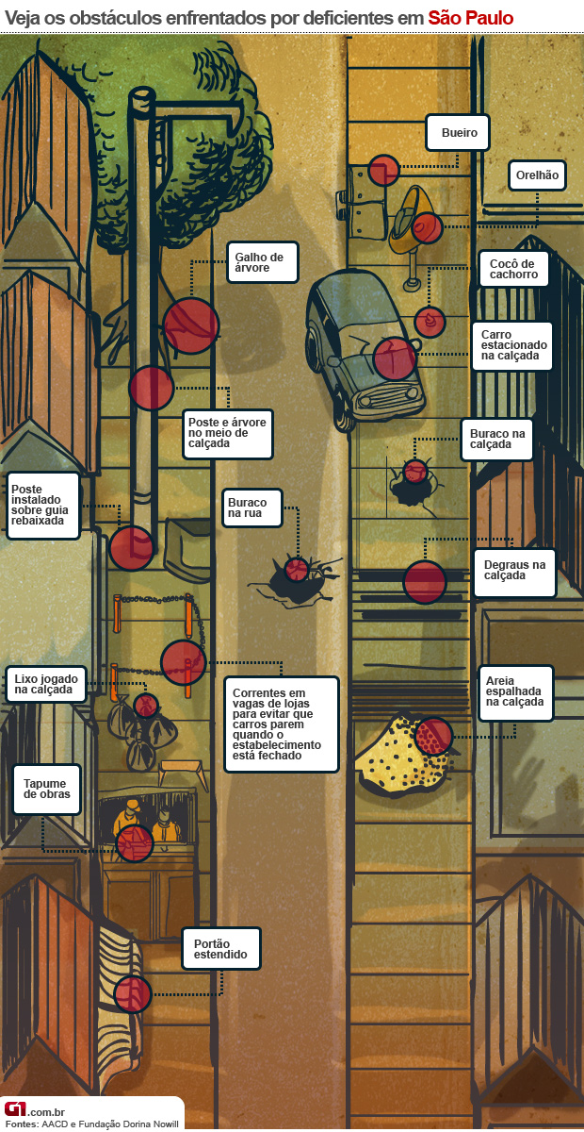
Análise de projeto slide 4
Análise de projeto

Slide 6
Obrigado!

